Slide 1
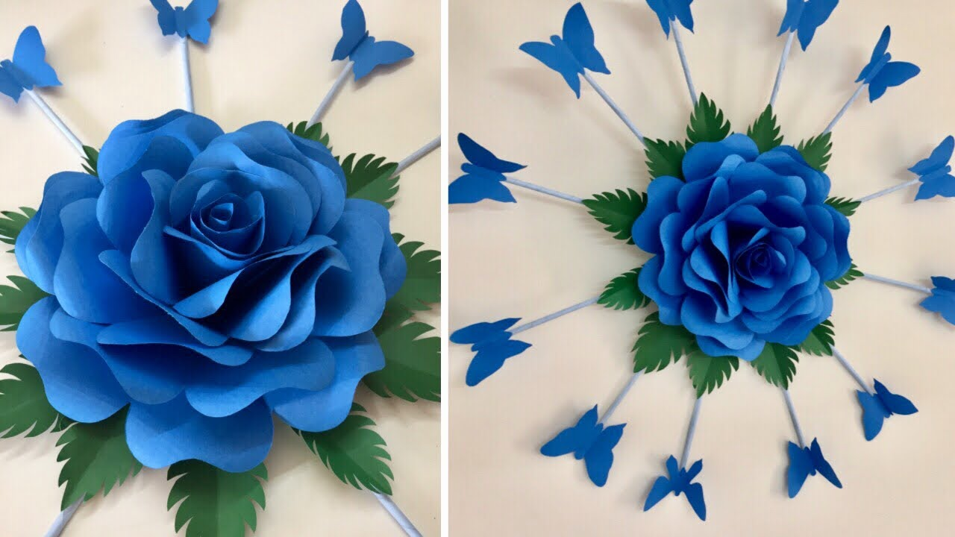

Slide 2

স্বাগতম
স্বাগতম
স্বাগতম

Slide 3
শিক্ষক পরিচিতি
নামঃ তানিয়া সুলতানা
পদবীঃ প্রধান শিক্ষক
বিদ্যালয়ের নামঃইন্দ্রকাঠী সঃ প্রাঃ বিদ্যালয়।
বরিশাল সদর, বরিশাল।

Slide 4
পাঠ পরিচিতি
বিষয়ঃ বাংলা
শ্রেনিঃ ৩য়
পাঠঃ পাখিদের কথা
পাঠ্যাংশঃরোজ সকালে...............বাচ্চা ফুটিয়ে দেয়।
সময়ঃ ৩৫ মিনিট
তারিখঃ ০১/০৩/২০১৯

Slide 5
শিখনফল
শোনাঃ ১.১.১.-বর্ণ ও যুক্তবর্ণ সহযোগে তৈরি শব্দ শুনে স্পষ্ট ও শুদ্ধভাবে বলতে পারবে।
বলাঃ১.১.১.-যুক্তবর্ণ দিয়ে গঠিত শব্দ স্পষ্ট ও শুদ্ধভাবে বলতে পারবে।
পড়াঃ১.৪.২.-পাঠে ব্যবহ্রত বাক্য শ্রবন যোগ্য – স্পষ্ট স্বরে ও প্রমিত উচ্চারনে পড়তে পারবে।
লেখাঃ২.৩.৪.- গল্প সংশ্লিষ্ট প্রশ্নের উত্তর লিখতে পারবে।

Slide 6
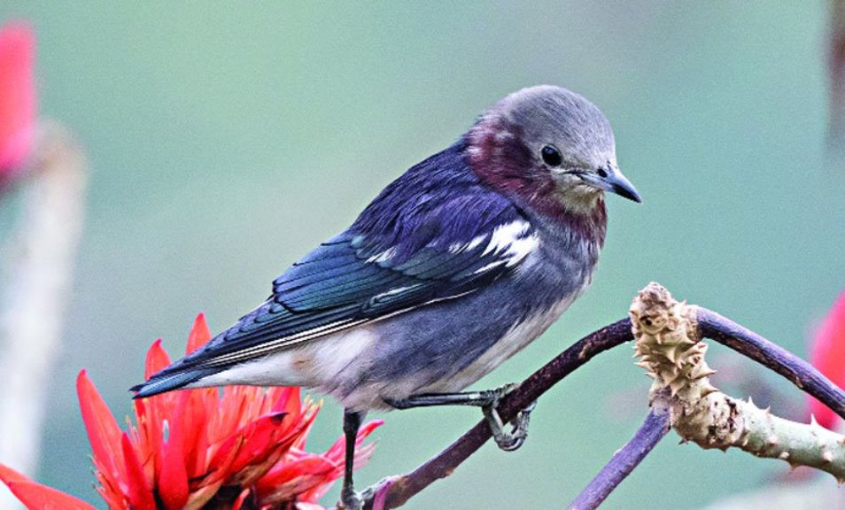
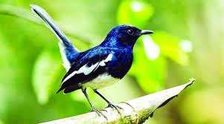
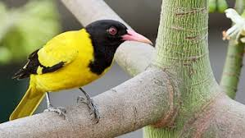
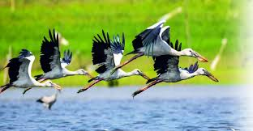

Slide 7
পাঠের শিরোনামঃ
      পাখিদের কথা

Slide 8
শিক্ষকের আদর্শ পাঠ

Slide 9
যুক্তবর্ণ গুলো চিনে নিই । যুক্তবর্ণ দিয়ে তৈরি করা নতুন শব্দ পড়ি।
রক্ষা
ক
ষ
শিক্ষক,ক্ষেত।
ক্ষ
কাণ্ড
ণ্ড
ণ
ড
প্রকাণ্ড,ঠাণ্ডা।
বন্ধু
ন্ধ
ন
ধ
প্রকান্ড,ঠান্ড।
বাচ্চা
চ্চ
চ
চ
চাচ্চু,গচ্চা

Slide 10
শব্দগুলো পাঠ থেকে খুঁজে বের কর।অর্থ বল।
প্রতিবেশী-পড়শি,কাছাকাছি বাস করে যারা।
চালাক- যার অনেক বুদ্ধি।
পালক -পাখির শরীর বা আবরণ।

Slide 11
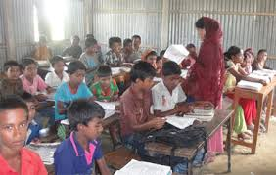
শিক্ষার্থীদের সরব পাঠ

Slide 12
শিক্ষার্থীদের দলীয় কাজ
১.কিসের ডাকে ভোরে আমাদের ঘুম ভাঙ্গে?
উত্তরঃপাখির ডাকে
২.আমাদের খুব পরিচিত পাখির নাম বল?
উত্তরঃ কাক

Slide 13
মূল্যায়ন
(১)পাখি আমাদের কিভাবে উপকার করে?
(২)কাক সম্পর্কে ২টি বাক্য লিখ?

Slide 14

ধন্যবাদ

